Slide 1

X射线发射谱（XES）原理及其应用

Slide 2
目录
1、X射线发射谱（XES）的基本原理
2、XES的应用
3、数据处理

Slide 3
第一部分：XES基础知识

Slide 4
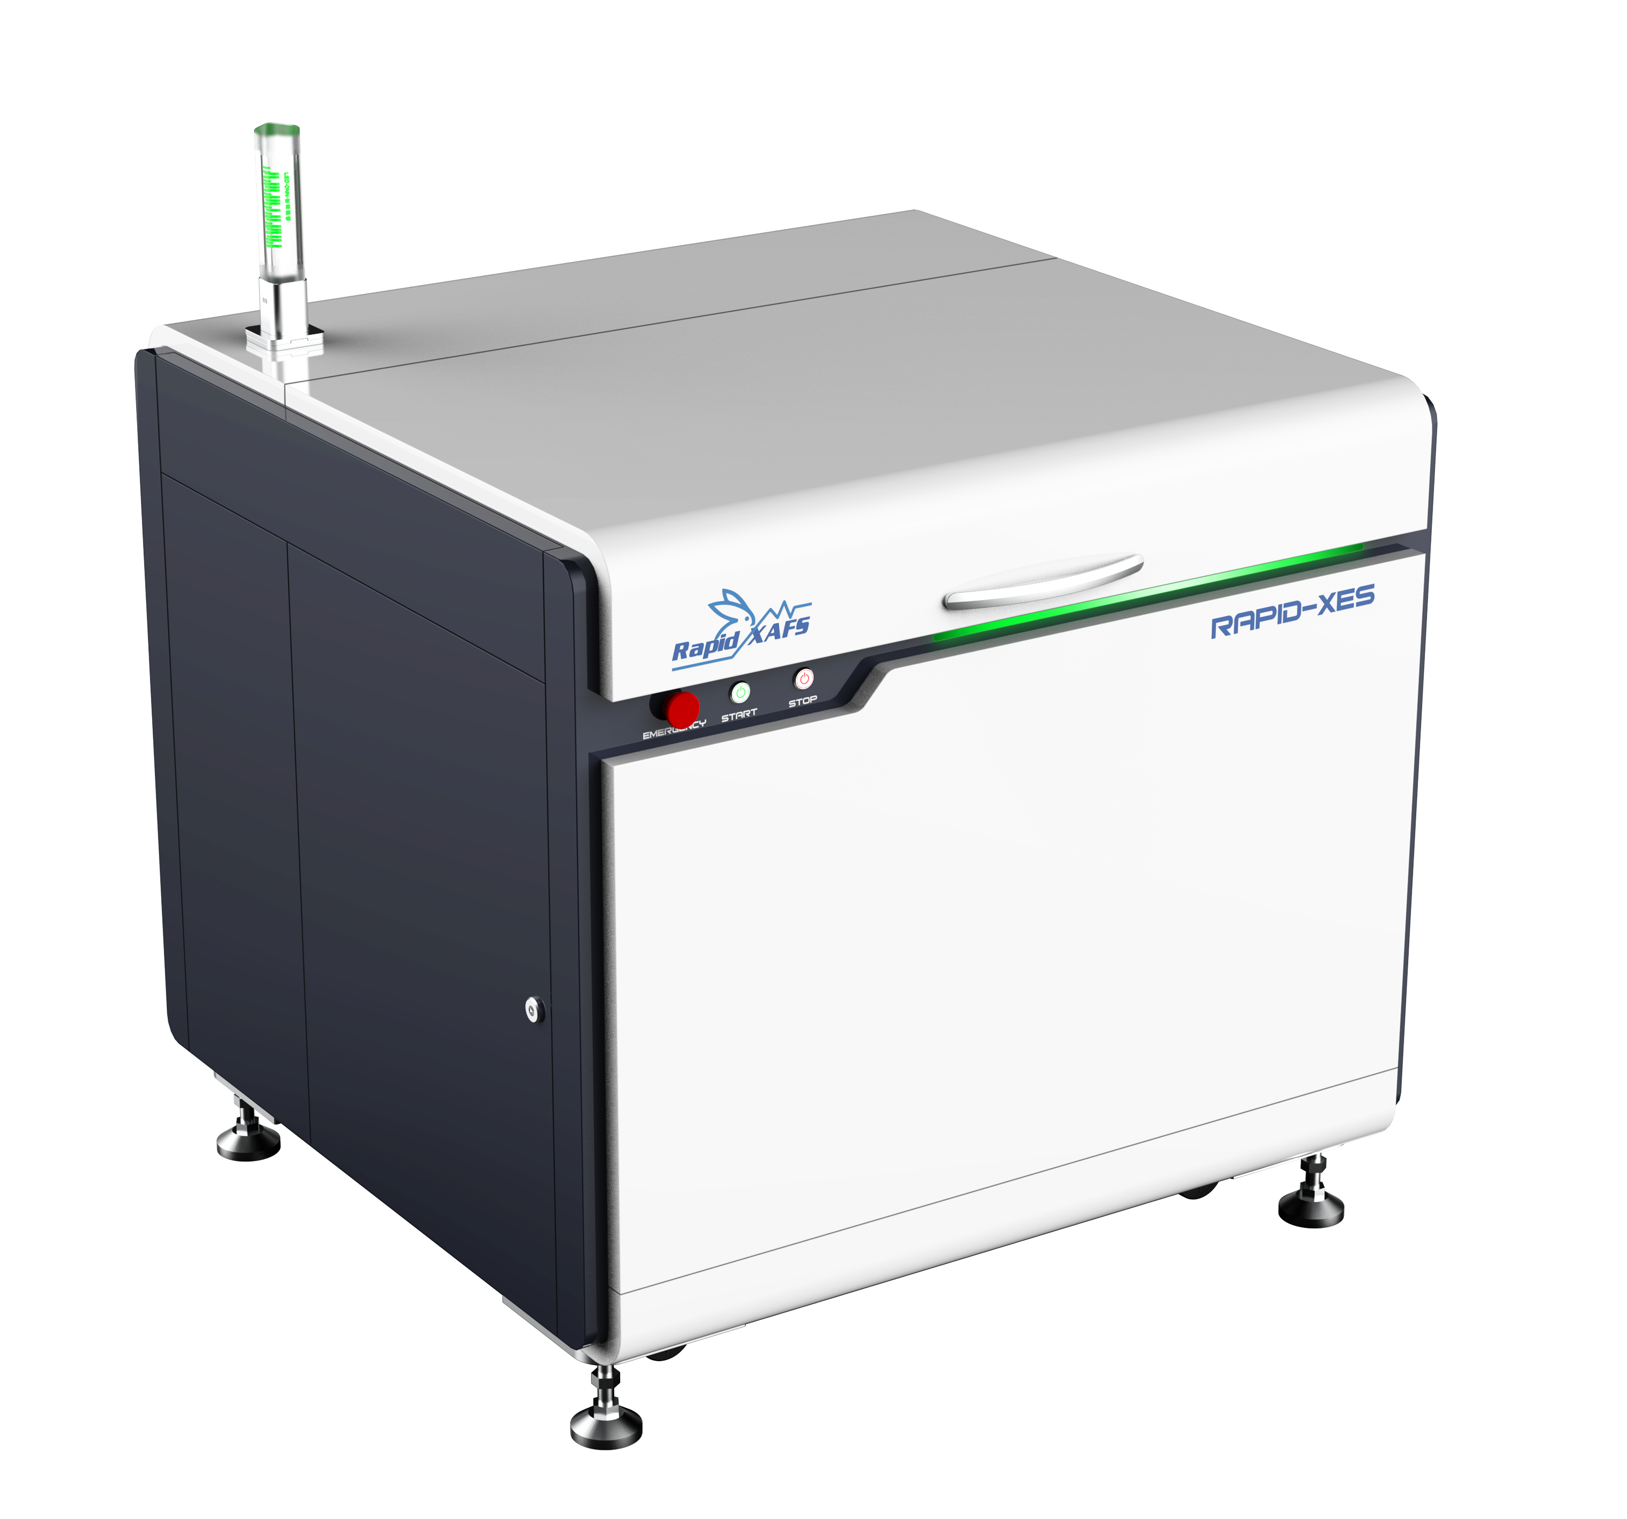
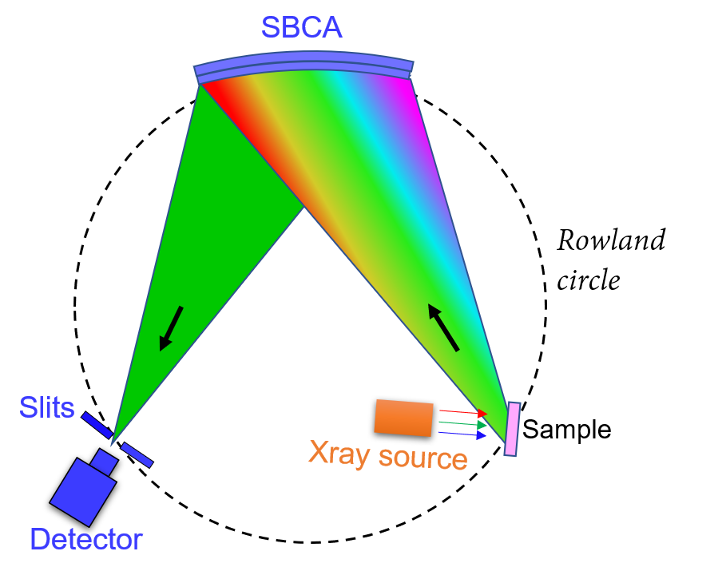
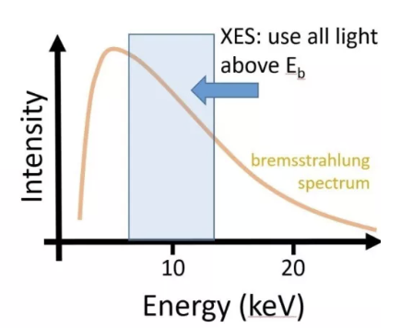
1.1 Rapid XAFS台式XES谱仪
能量范围: 4.5 - 20 keV
能量分辨率: ≤ 1 eV
电子空穴对: >10¹²/s
X射线源：高能X射线光子束
单色器：能量的选择与聚焦
SDD探测器：信号采集
XES信号来源于材料自身退激发过程产生的 X射线荧光信号，并不依赖于入射光的强度，只要大于激发所需能量，都可以被利用
Notes:
入射到样品的光子通量（激发通量），单位是 photons/s
发射谱通量 = 探测器每秒接收的光子数，单位 photons/s

Slide 5
1.2 X射线发射谱（XES）分类
入射光子能量（ω_{in}）和出射光子能量（ω_{out}）相等
共振弹性散X射线（REXS）
在吸收边附近进行入射能量调节
共振X射线发射谱（RXES）
入射X射线能量的不同
入射光子能量（ω_{in}）和出射光子能量（ω_{out}）不相等
共振非弹性X射线（RIXS）
X射线发射谱（XES）
入射X射线的光子能量远大于待测元素吸收边的能量
退激发出特定能量的X射线荧光信号，荧光信号能量仅由退激发过程中相应能级差决定，不依赖于入射光能量
跃迁能级不同
Kα谱线
非共振X射线发射谱（NXES）
Kβ谱线

Slide 6
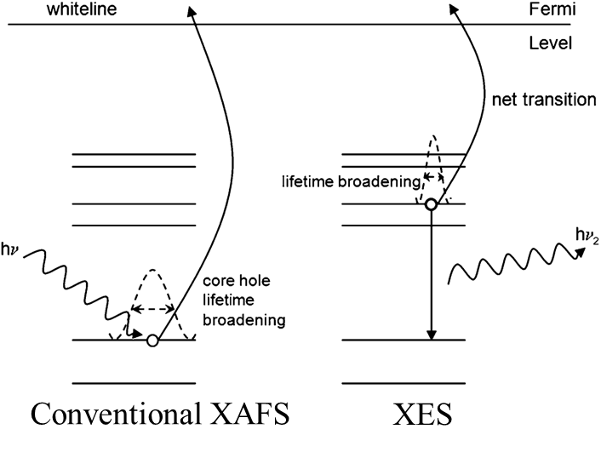
1.3 X射线发射谱（XES）基本原理
XAS: 光子入射→电子跃迁（1s → 未占据态）→ 核心空穴形成
XES: 核心空穴存在→电子弛豫（高能级→低能级）→ X射线荧光产生
Kα: 局域结构信息，化学态
Kβ_{1,3}, Kβ′ : 化学态，电子自旋态
Kβ_{2,5}, Kβ″ : 配体信息，区分C\N\O
XAFS反映了电子态的未占据态密度，而XES则与占据态的密度有关。XAFS和XES相辅相成，可以实现对外层轨道未占据态信息和占据态信息的全方位探测。
Notes:
入射X 射线将待测元素原子芯能级的电子击出，留下电子空穴，此时原子处于被激发状态，这个过程为X 射线吸收。随后，外壳层的电子退激发填补芯能级的空穴而释放一定能量的X 射线，即X 射线荧光，这个过程为X 射线发射，X 射线发射谱是一种二次光电子过程
X 射线谱学方法的能量分辨率受末态的寿命展宽的影响，常规 XAFS 的末态芯能级寿命展宽远远高于 X 射线发射谱的末态寿命展宽，因此 NXES 具有更高的能量分辨率。

Slide 7
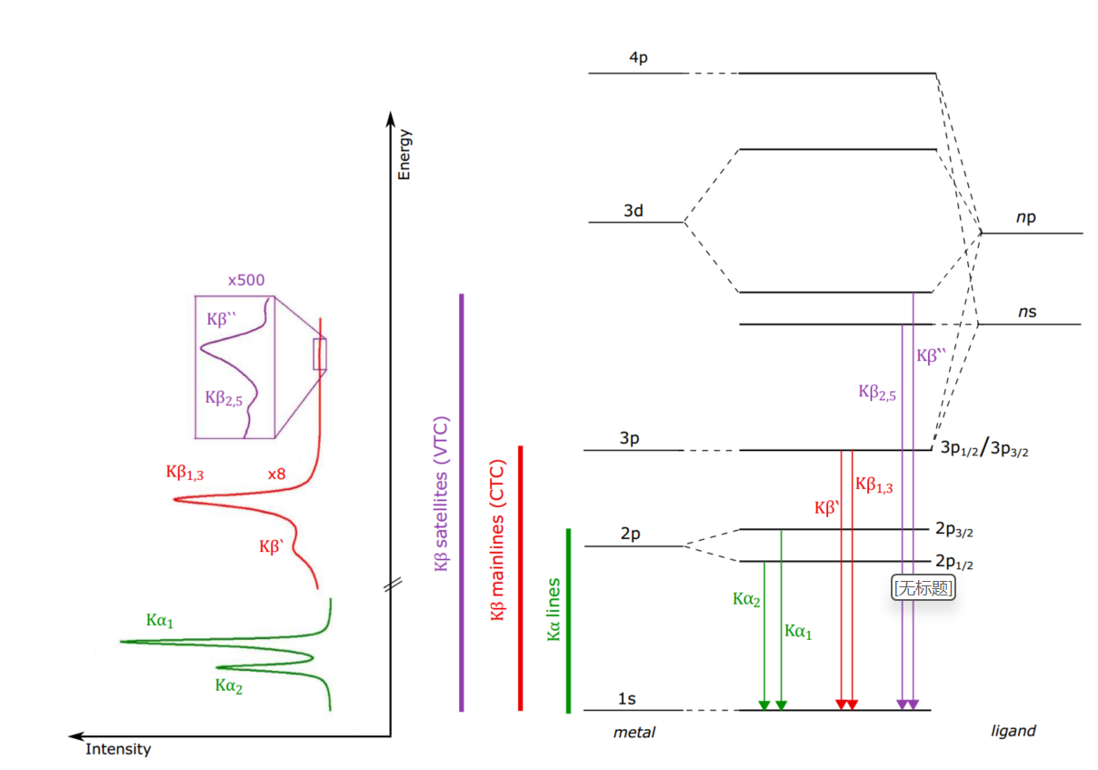
1.4 Kα 和Kβ谱线的来源
Kα：2p轨道电子→1s轨道的跃迁，由于2p轨道的劈裂，又可将其细分为 Kα₁和Kα₂谱
Kβ_{1,3}/Kβ′ ：3p轨道电子→1s轨道的跃迁。Kβ′存在其低能方向，源于3p与3d轨道中未成对电子的交换相互作用。
Kβ_{2,5}/ Kβ″ （卫星峰）：来源于 3d 过渡金属 3d 或 4p 轨道与配位原子 1s 或 2p 轨道相互作用的杂化轨道向 1s 轨道的跃迁，又被称为价带至芯能级发射谱（Valence to Core X-ray emission spectroscopy，VtC-XES）。Kβ_{2,5}和Kβ″的能量分离与配体s轨道和p轨道的结合能差相关。
图：发射谱线示意图以及X射线发射谱基本原理示意图
[1] Inorg Chem, 2015, 54(13): 6410-6422.

Slide 8
第二部分：XES的应用

Slide 9
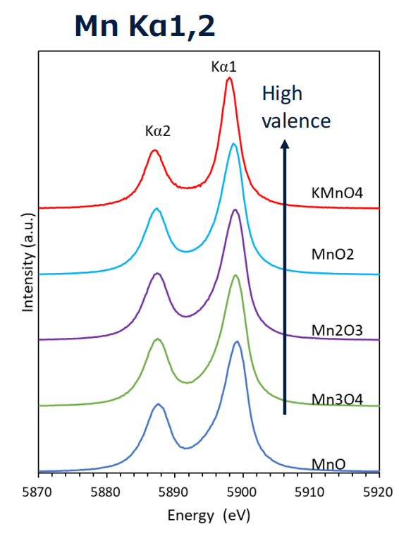
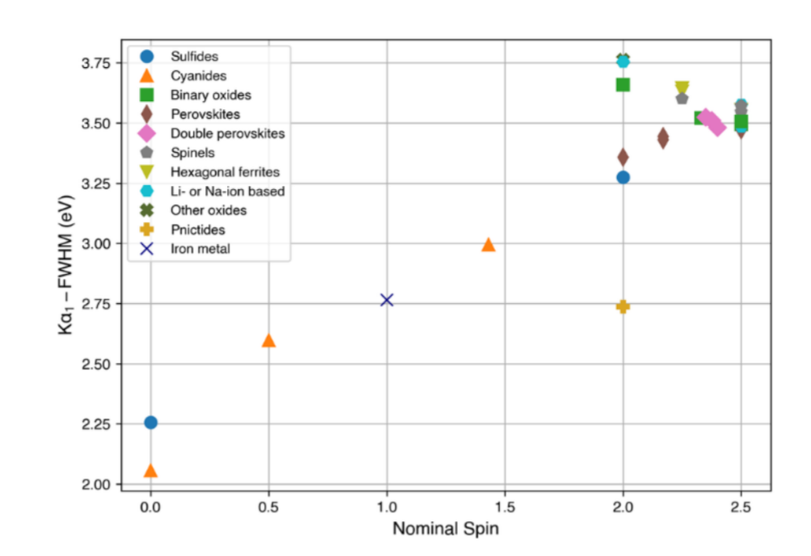
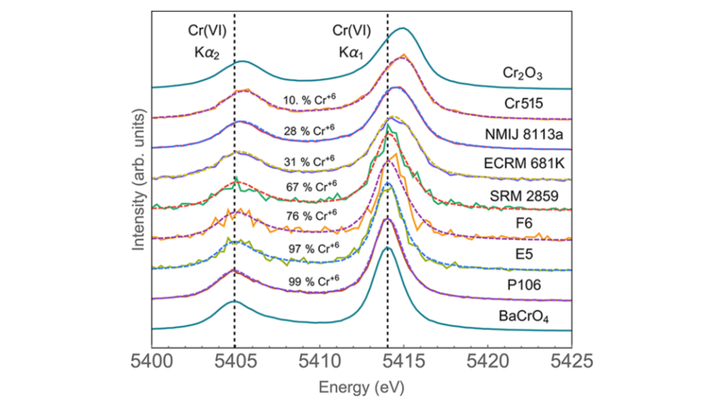
2.1.1 Kα₁/ Kα₂的应用
价态
自旋态
Cr Kα1,2
Fe的化合物
Anal. Chem. 2018, 90, 6587−6593
Inorganic Chemistry，2020, 59(17), 12518–12535
Notes:
Full Width at Half Maximum（半最大值全宽度）
Kα、Kβ谱线的精细结构与电子自旋-轨道耦合以及电子-电子相互作用强烈相关，因此Kα、Kβ谱线对价态和自旋敏感
Kα谱线（劈裂为Kα₁和Kα₂ 双峰）的电子自旋-轨道自旋耦合作用（~10 eV）比Kβ谱线强（小于1 eV），故在实际应用中更多的采用Kβ谱来研究电子自旋和化学价态
自旋的敏感性来源于未配对的 3p (2p) 电子和 3d 电子之间的交换相互作用，Kβ 的交换作用比 Kα 更大，因此Kβ对自旋更加敏感

Slide 10
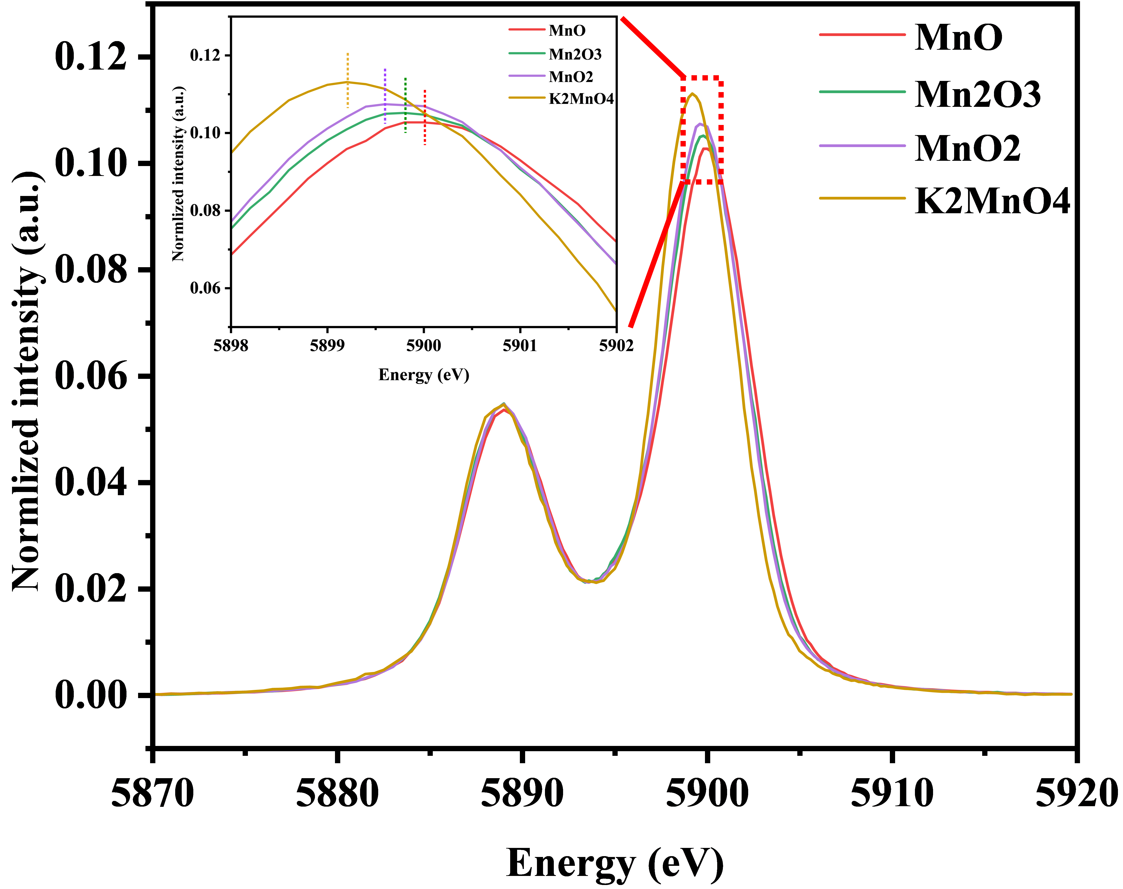
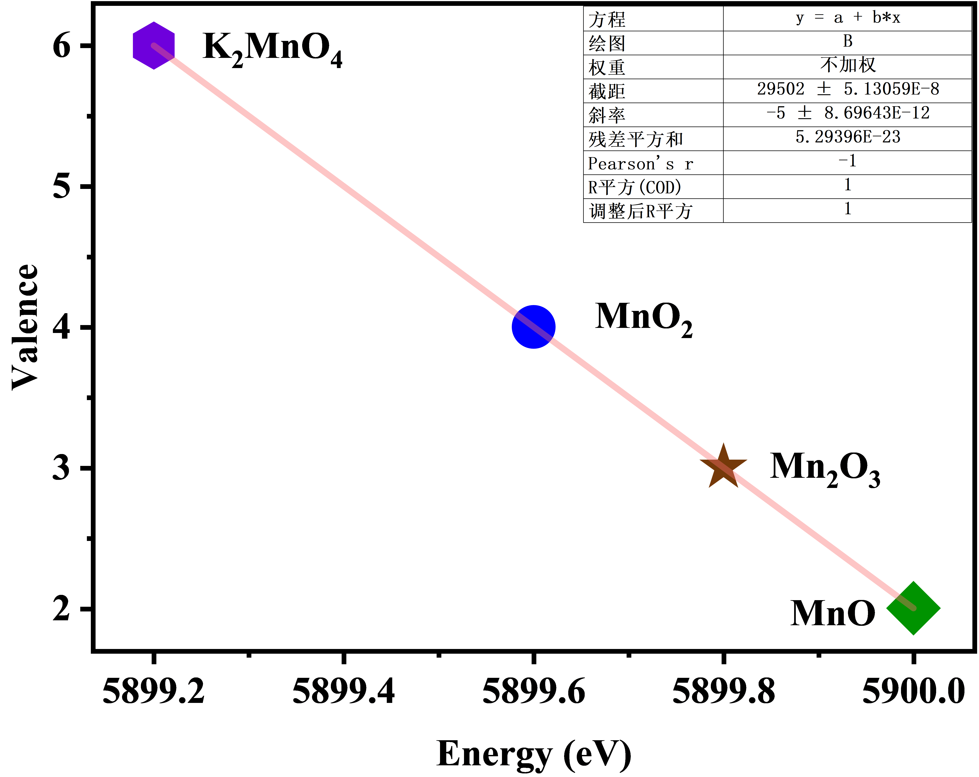
2.1.2 Kα1/ Kα2的应用--应用案例测试
Mn化合物的Kα线
Mn的Kα1的能量位移与价态关系

Slide 11
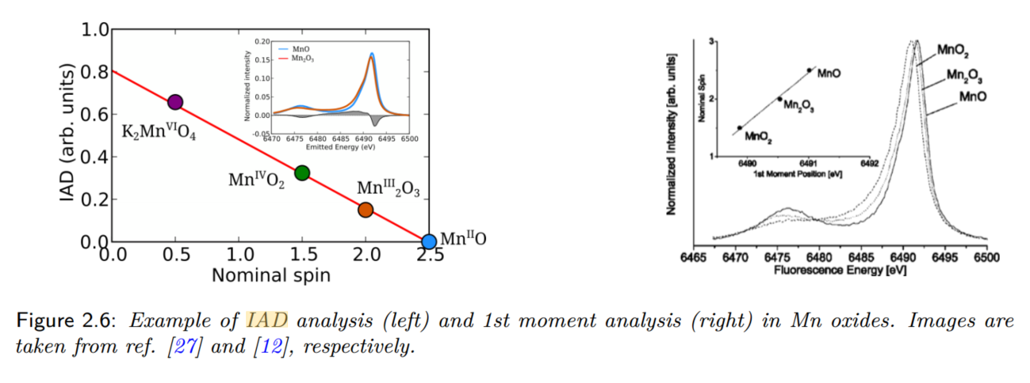
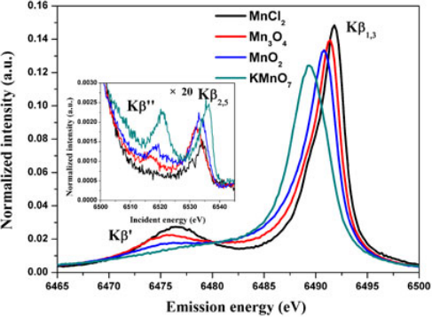
2.2.1 Kβ_{1,3}/ Kβ’的应用
自旋态
价态
积分绝对只差
一阶矩
Semiconductor Science and Technology 29.2 (2014), p. 023002.
X-Ray Spectrom. 2017, 46, 12–18
Notes:
Kb‘可以看自旋；Kb1,3看价态，而且价态和能量位置更线性，和XANES相比，Kb1,3看价态不受结构的影响；

Slide 12
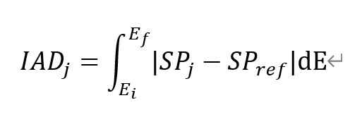
Integrated Absolute Difference (IAD) （积分绝对差值）
IAD 值与自旋之间存在线性关系，可以推断出自旋未知的样品的自旋值。
注：对差谱的绝对值进行积分，SP_{ref}一般为标称自旋值为0的谱线。
处理步骤：能量对齐、扣除背底、归一化、计算整个区域（Kβ1,3+Kβ’）。
作用：量化整体差异、 特别适用于追踪一系列样品相对于某个参考（如标准样品、初始状态、特定氧化态/自旋态的标准谱）的连续变化。
物理性质： 可以将计算得到的 IAD 值与样品的其他物理化学性质（如磁性、催化活性、电导率）进行关联分析，寻找光谱特征与宏观性质的联系。

Slide 13
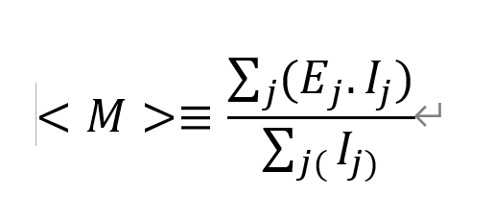
1st moment of Kβ1,3（一阶矩）
在具有相同配体的化合物中，1st moment与自旋值呈线性关系。一般来说，在保持相同氧化态的情况下，Kβ1,3 的1st moment会随着自旋态的降低而向低能转变。但对微弱变化的敏感性不如 IAD。
注：E_{j}和I_{j}分别表示数据点 j 的能量和强度，计算时，一般需要插值，使步长达到10 meV，确保数据准确性。
处理步骤：能量对齐、扣除背底、归一化、计算区域（Kβ1,3）。
反映平均能量： 当谱峰形状发生改变（如不对称性增加、展宽）但峰值位置相对稳定时，或者峰值定义不明确（如平台状峰顶）时，一阶矩能更可靠地追踪能量的整体移动。

Slide 14
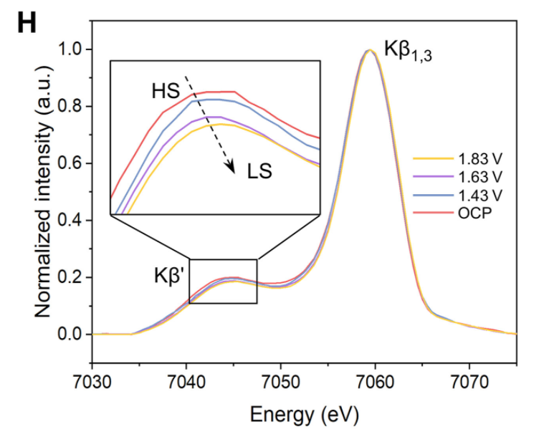

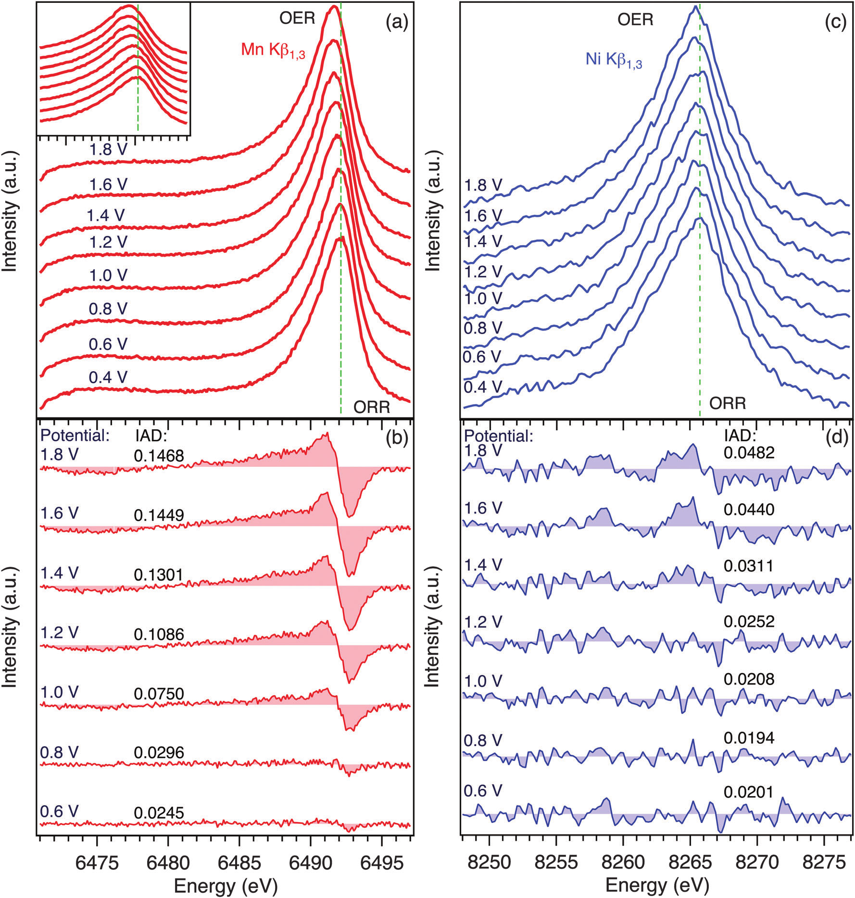
2.2.2 Kβ_{1,3}/ Kβ’的应用
原位探测
XES 的 Kβ及其伴峰探究元素的高低自旋态的转变
DOI: 10.1126/sciadv.ads0861
Phys. Chem. Chem. Phys., 2015, 17, 8901--8912
Notes:
Kb‘可以看自旋；Kb1,3看价态，而且价态和能量位置更线性，和XANES相比，Kb1,3看价态不受结构的影响；
对于Kβ’看起来不明显的情况下，可以使用IAD进行自旋的计算

Slide 15
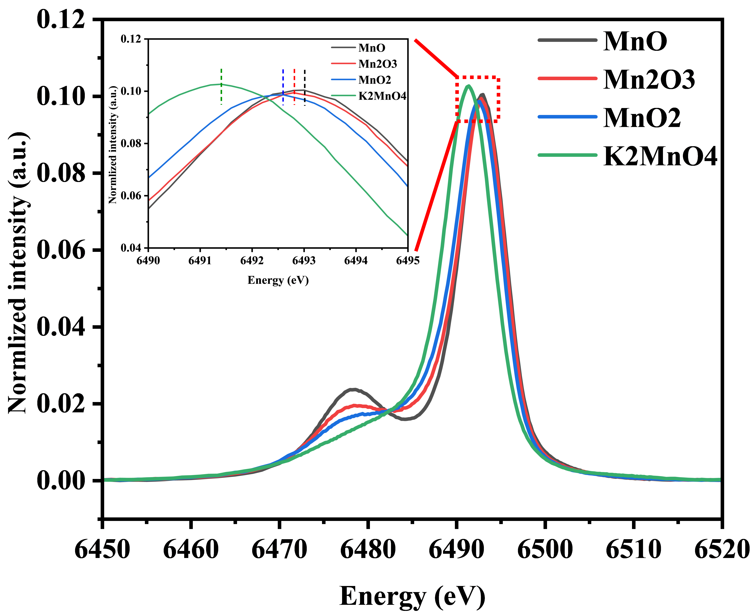
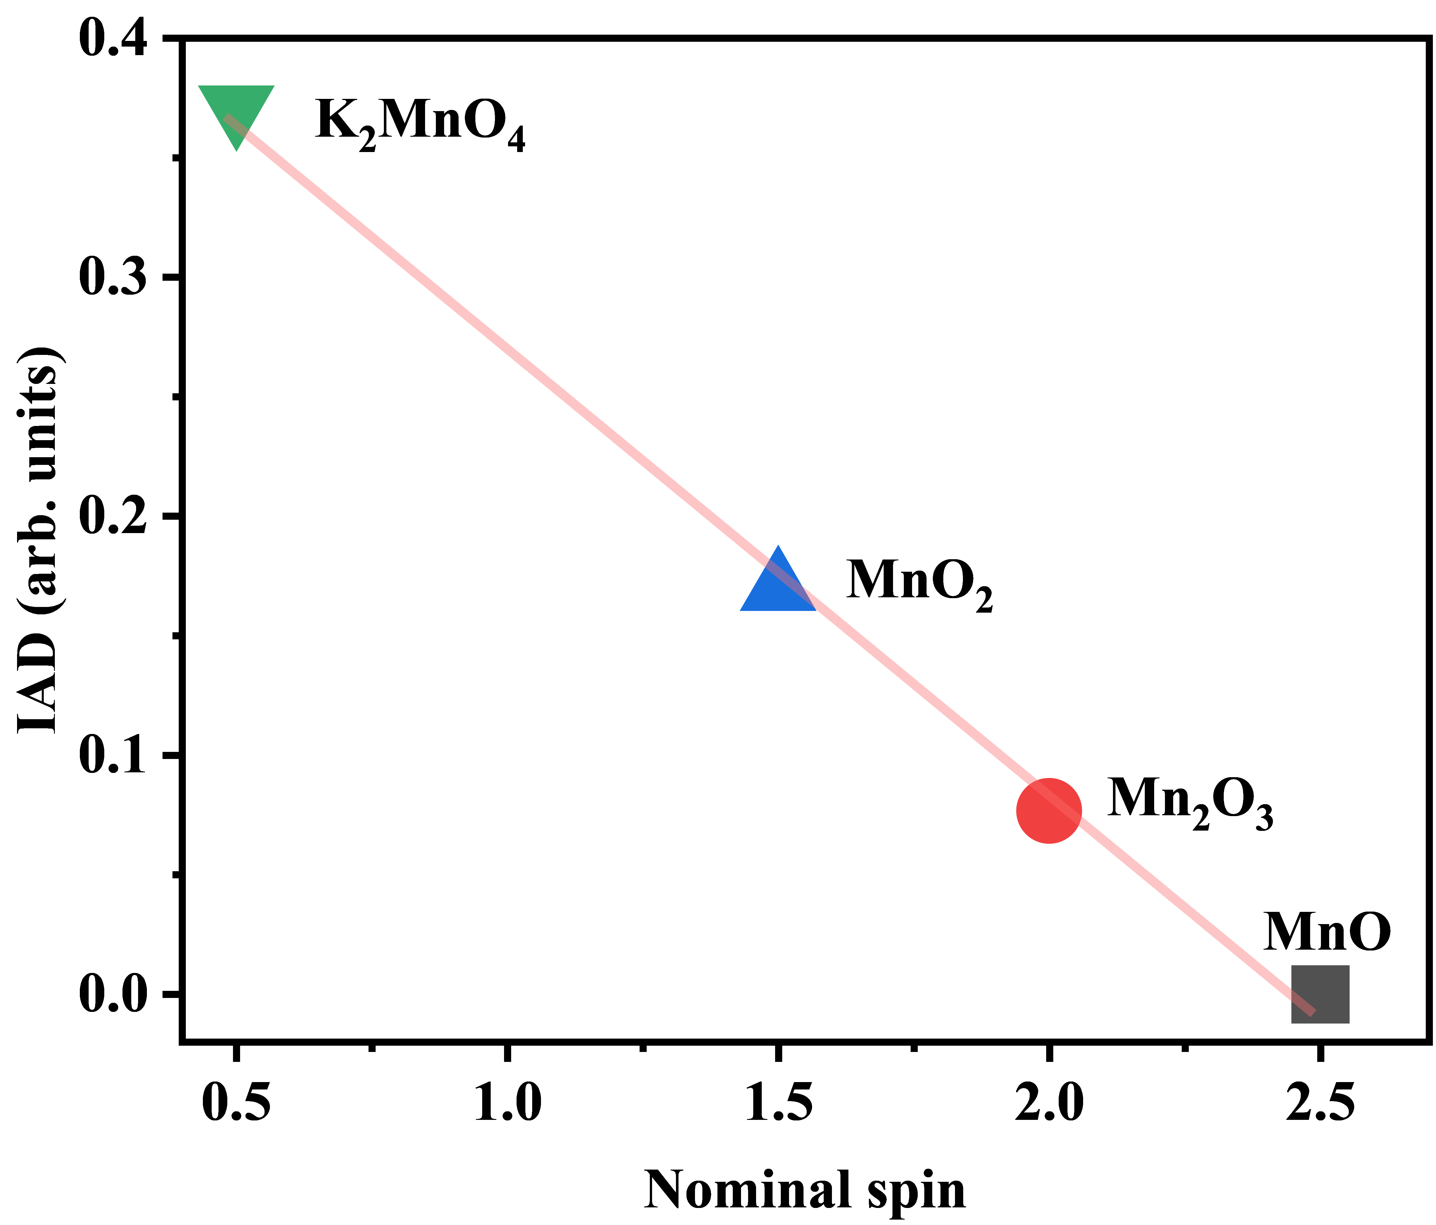
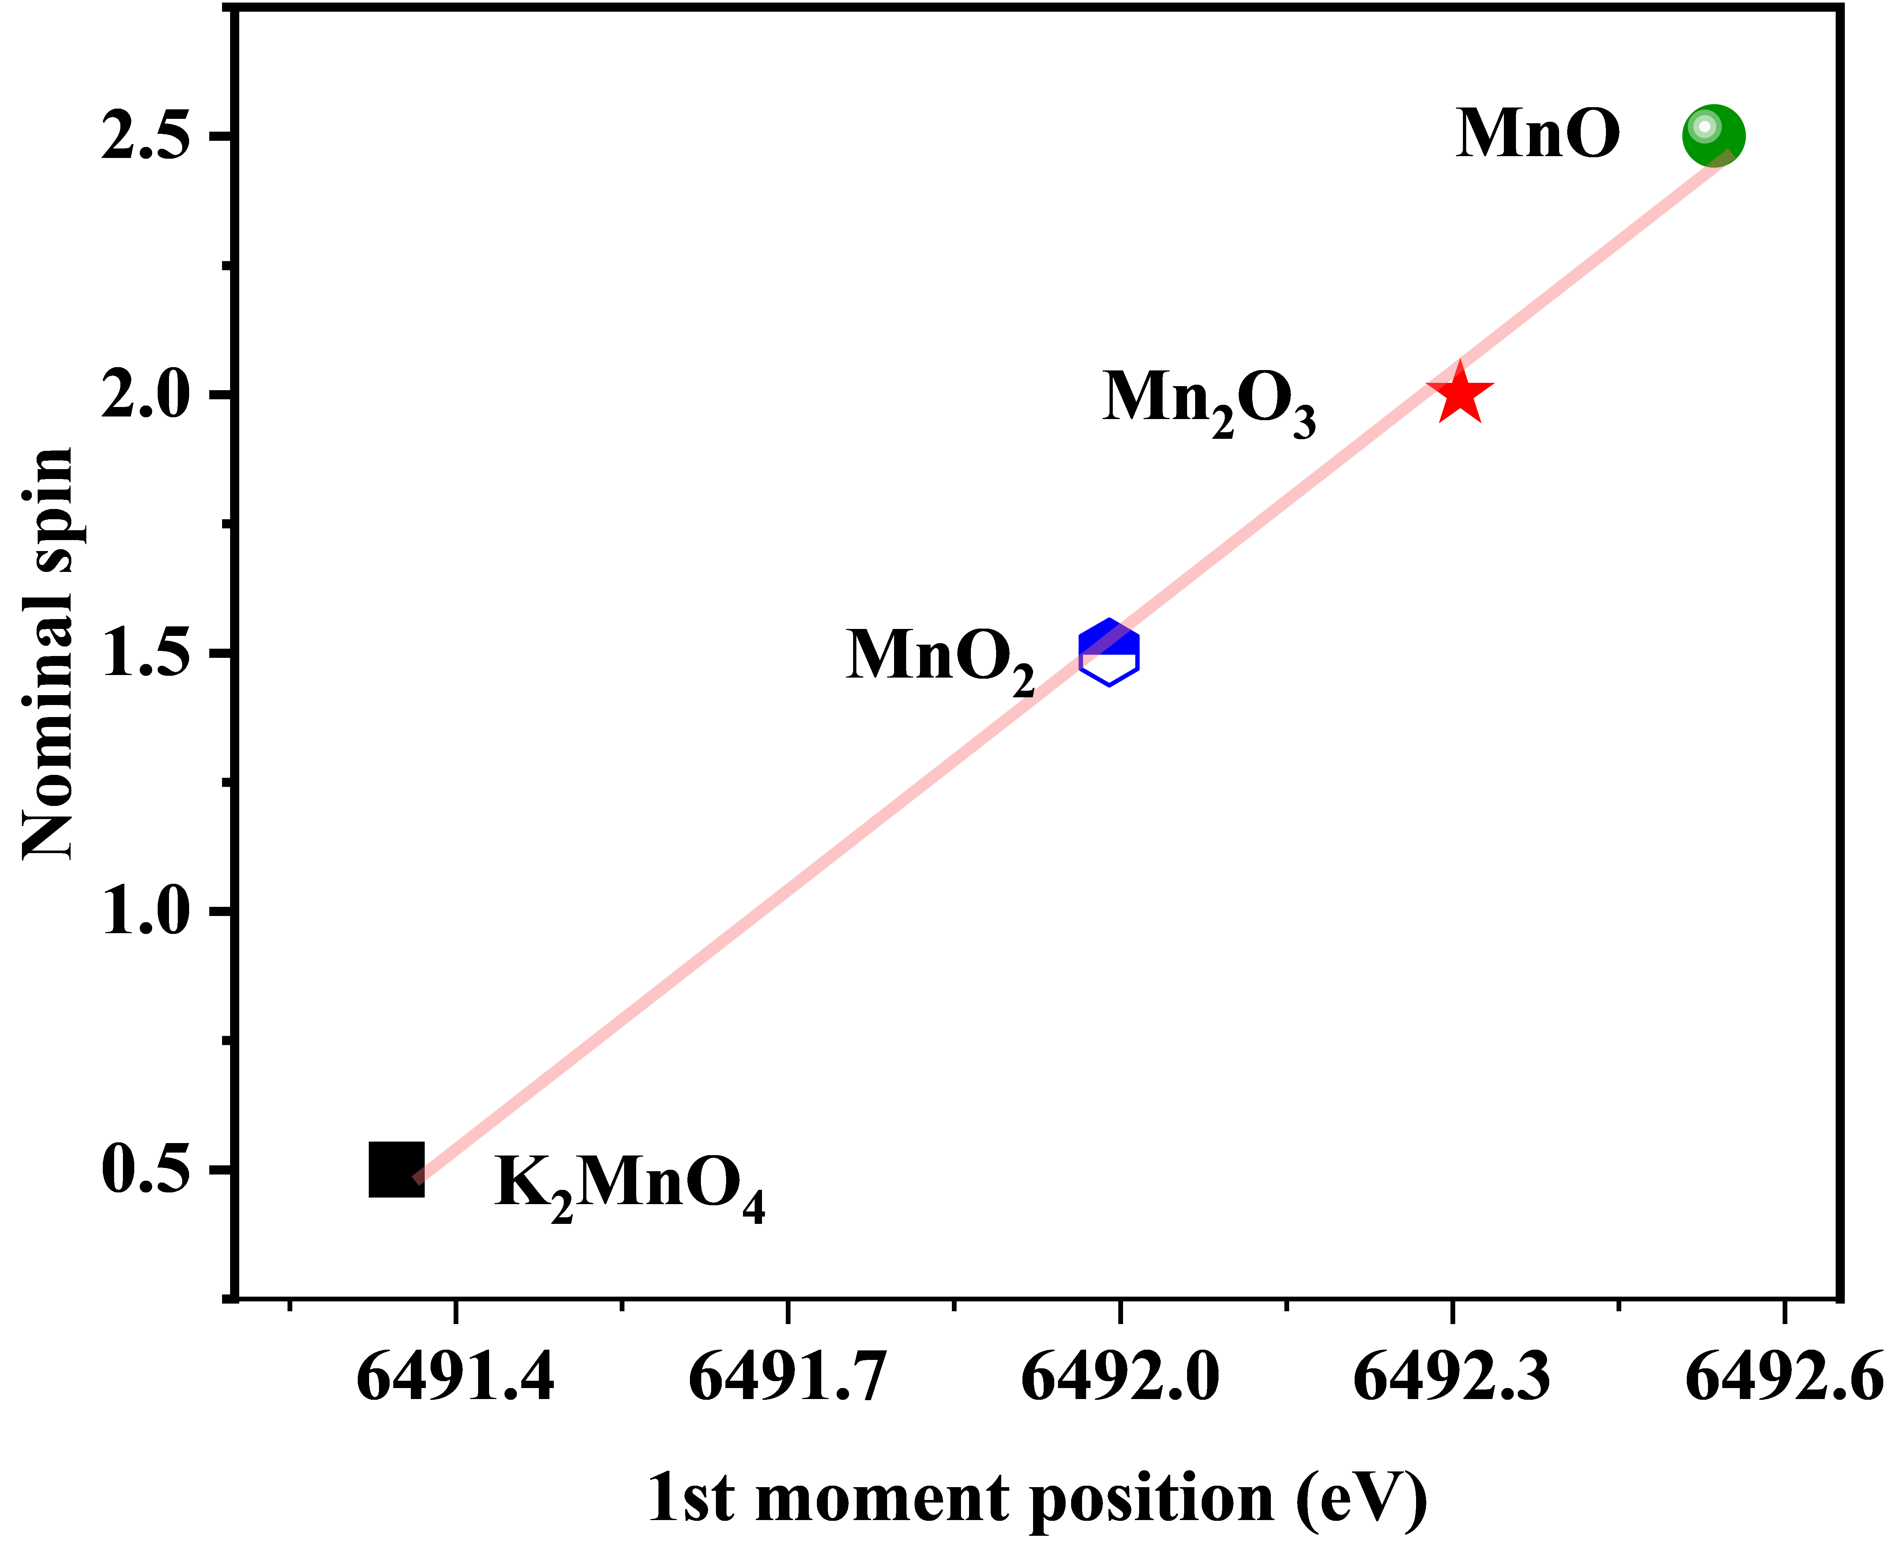
2.2.3 Kβ1,3/ Kβ’的应用--应用案例测试
Mn
Kβ1,3可用于判断氧化态
Kβ’可用于自旋态
通过积分绝对值差（IAD）
可以量化自旋
通过一阶矩（1st moment）
可以量化自旋

Slide 16
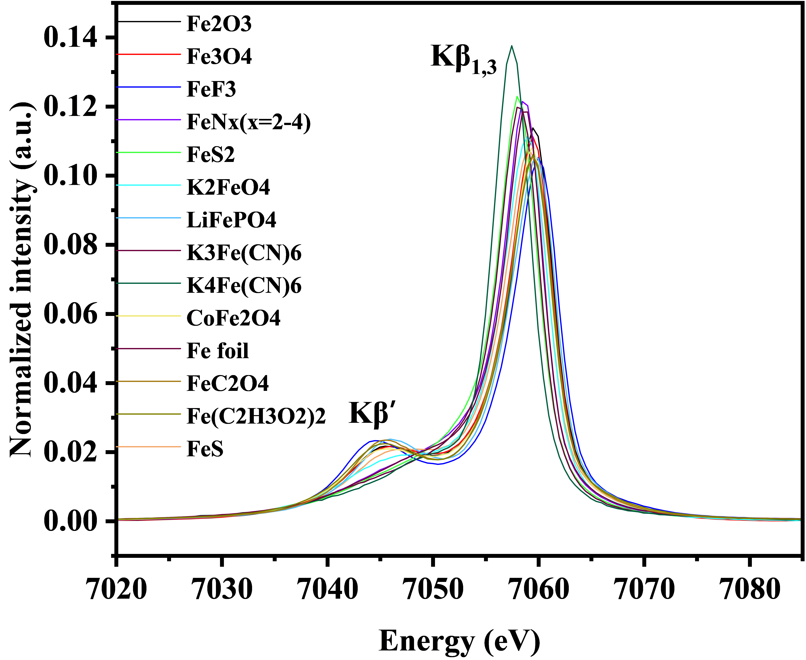
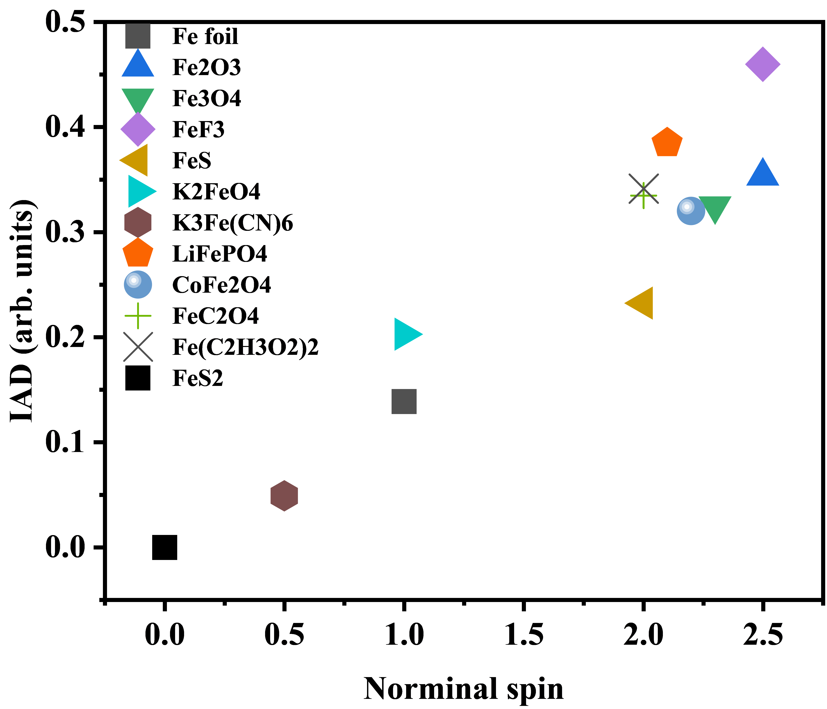
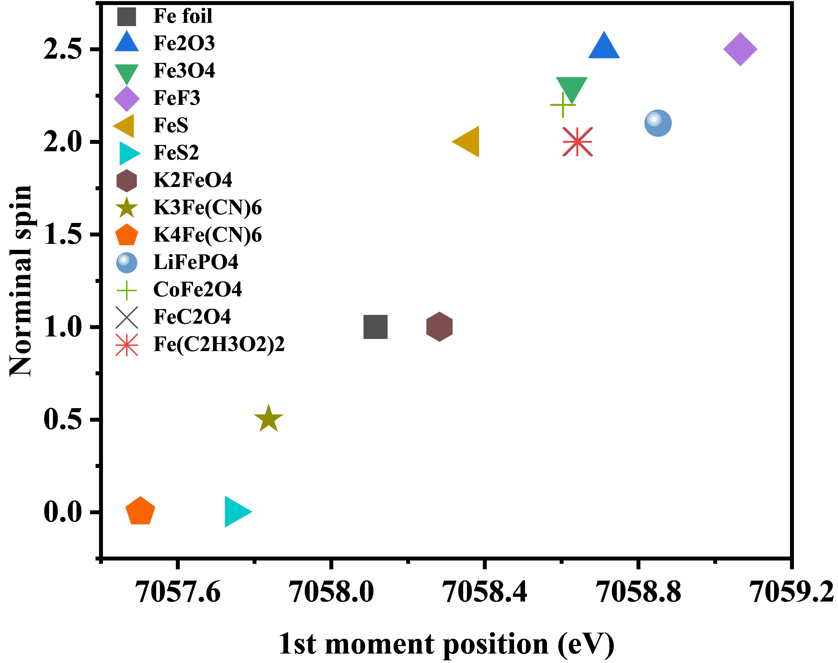
2.2.4 Kβ1,3/ Kβ’的应用--应用案例测试
Fe
通过分析Fe不同化合物的Kβ1,3谱线，发现IAD与1 st moment均与自旋值存在线性关系

Slide 17
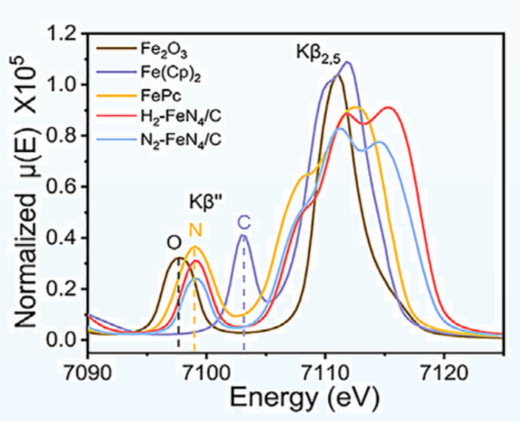
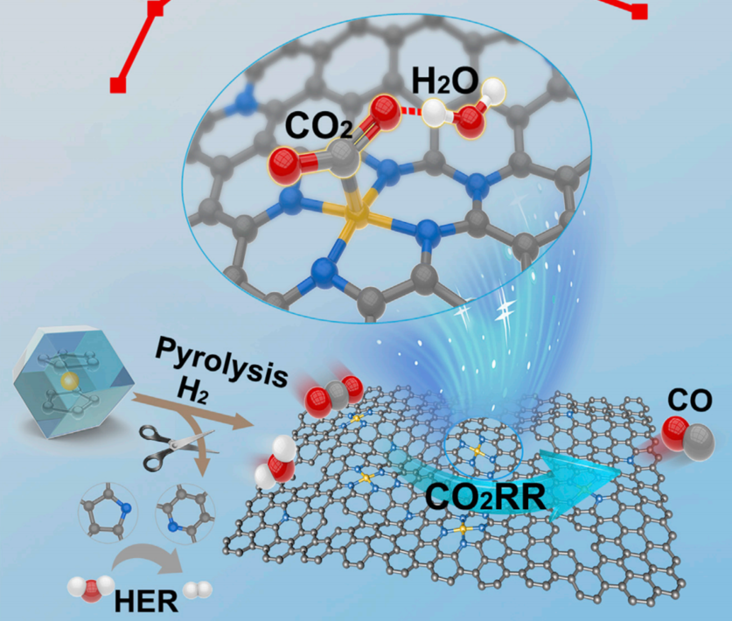
2.3.1 Kβ_{2,5}/ Kβ ’’的应用（ VtC-XES ）
配体识别（单原子催化剂局域精细结构表征）
理论结合实验，证明Fe-CN催化剂中心原子为N，而非C和O。
Fig: Normalized Fe V2C XES spectra of Fe2O3, Fe(Cp)2, FePc, H2–FeN4/C, and N2–FeN4/C.
Chem, 7,(2021), 1297-1307
Notes:
对于常规XAFS而言，虽然其可以获取吸收原子的径向结构信息，但是却很难区分具有相似原子序数的配体，如C, N, O等近邻轻元素配体。而对于VtC-XES的发射光谱，直接探测了所研究体系的价电子能级，提供了与价带光电子能谱类似的信息。价电子能级反映了化学环境，特别是当配体具有相似的原子序数时，与这些能级相联系的荧光线的分析是配体识别的良好途径。

Slide 18
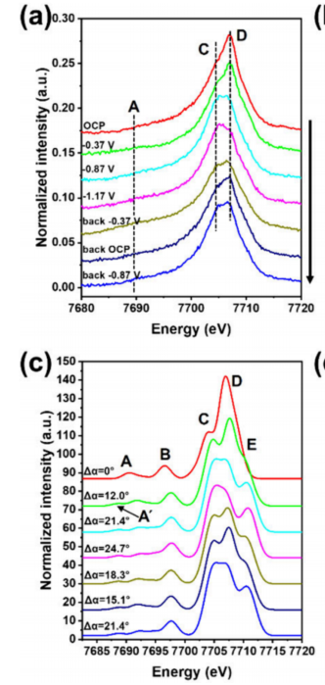
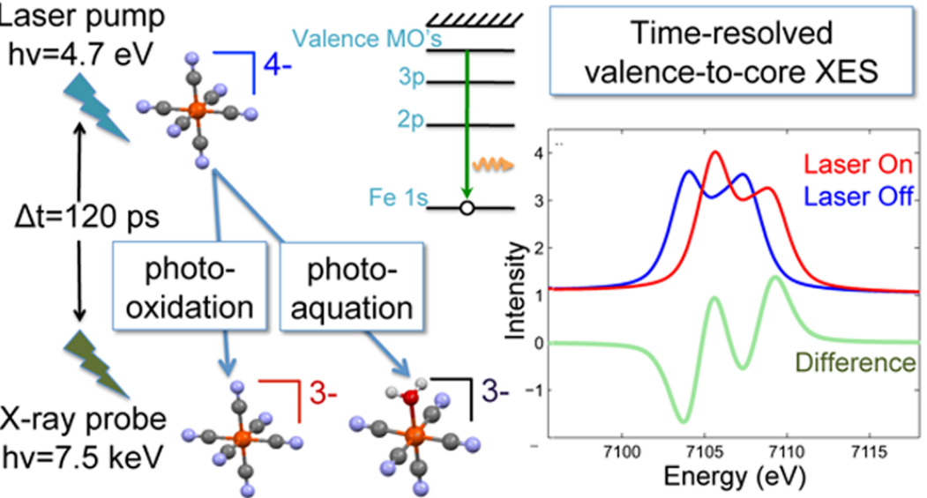
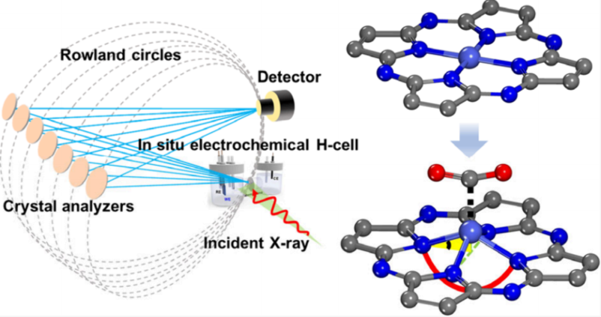
2.3.2 Kβ_{2,5}/ Kβ ’’的应用（ VtC-XES ）
研究电子和几何结构变化
[Fe(CN)6] ⁴⁻→ [Fe(CN)6] ³⁻
金属的有效核电荷发生变化，光谱向更高能量偏移
CoPc在CO2RR条件下的结构演变
J. Phys. Chem. C 2015, 119, 26, 14571–14578
J. Am. Chem. Soc. 2025, 147, 7, 5819–5827
Notes:
[FeIII(CN)₆]³⁻的光谱相对于[FeII(CN)₆]⁴⁻的光谱向更高能量偏移，是由于金属的有效核电荷发生变化所致.
峰宽与终态寿命成反比，

Slide 19
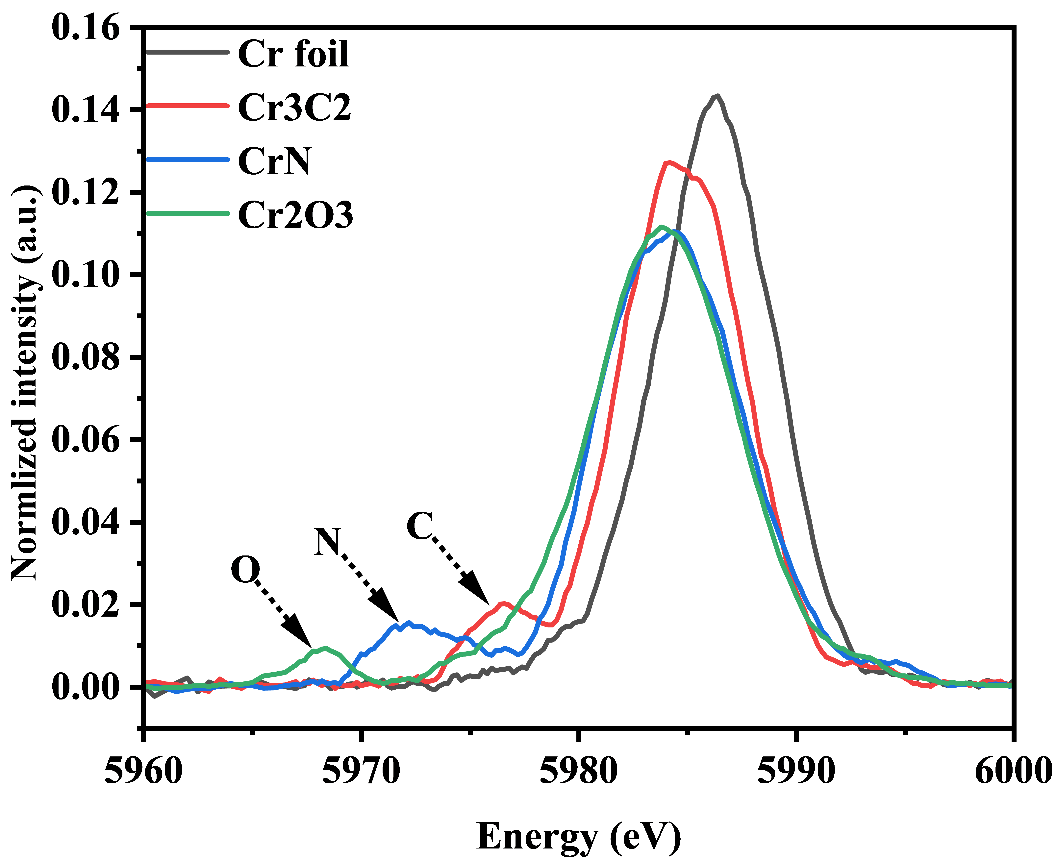
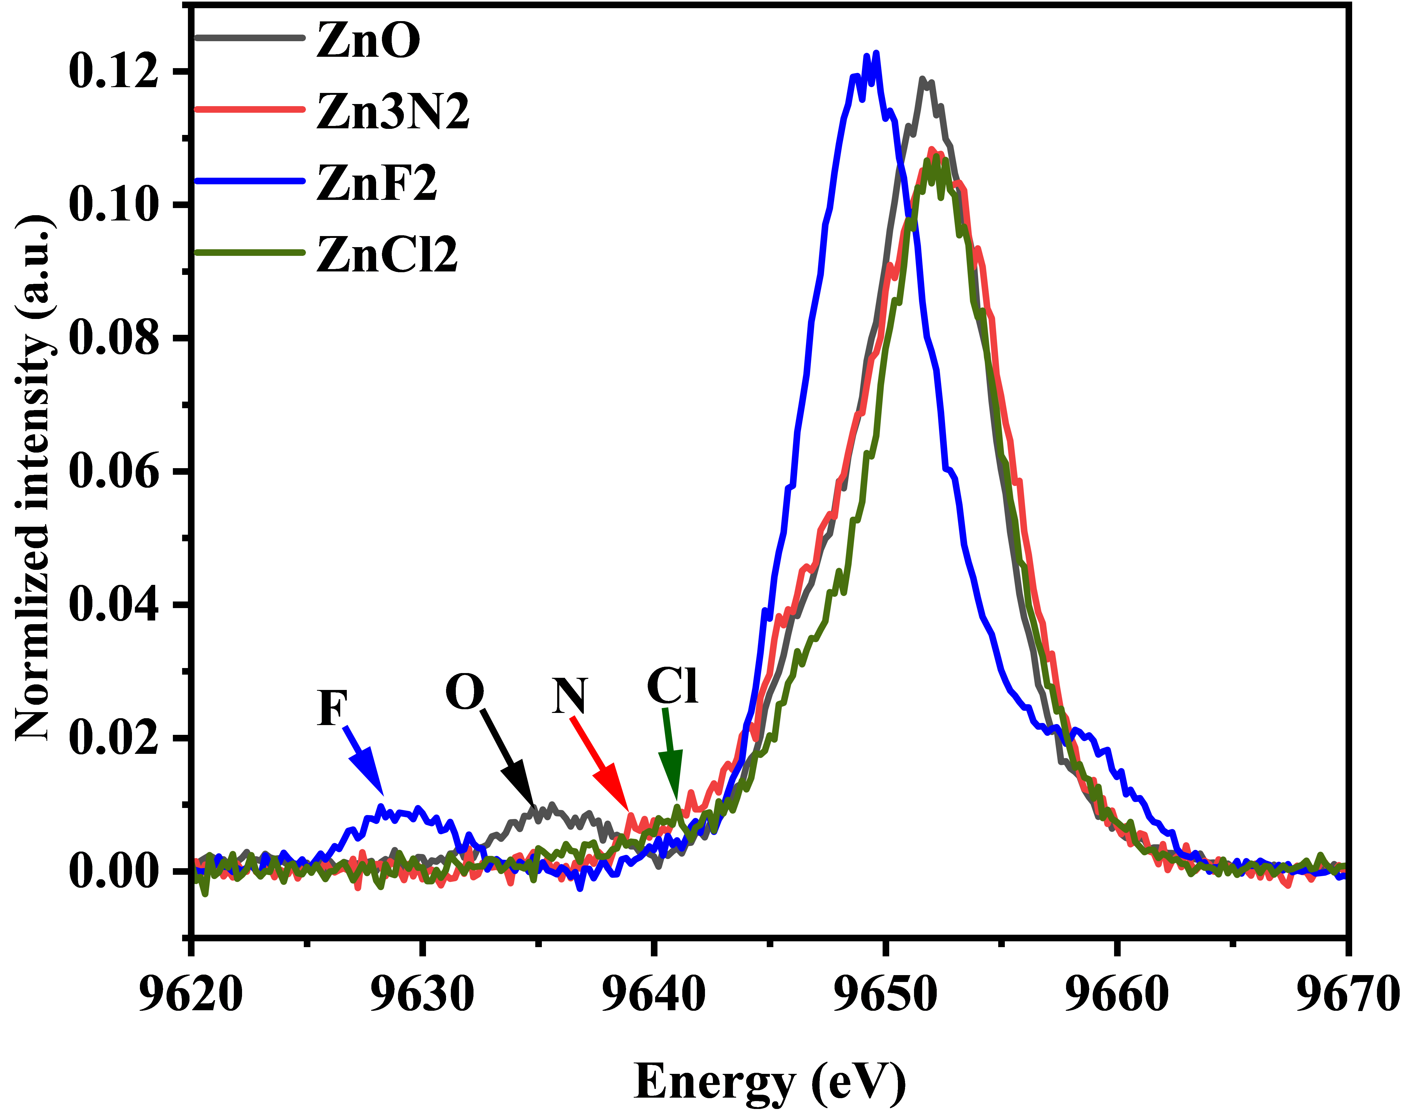
2.3.3 Kβ_{2,5}/ Kβ ’’的应用--应用案例测试
vtc-XES谱线
对XAFS不可区分配体精准识别

Slide 20
第三部分：XES数据处理

Slide 21
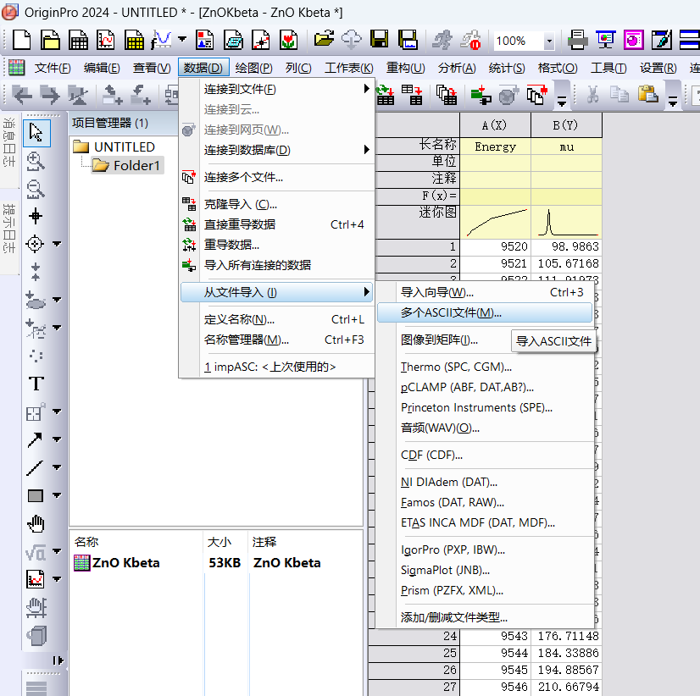
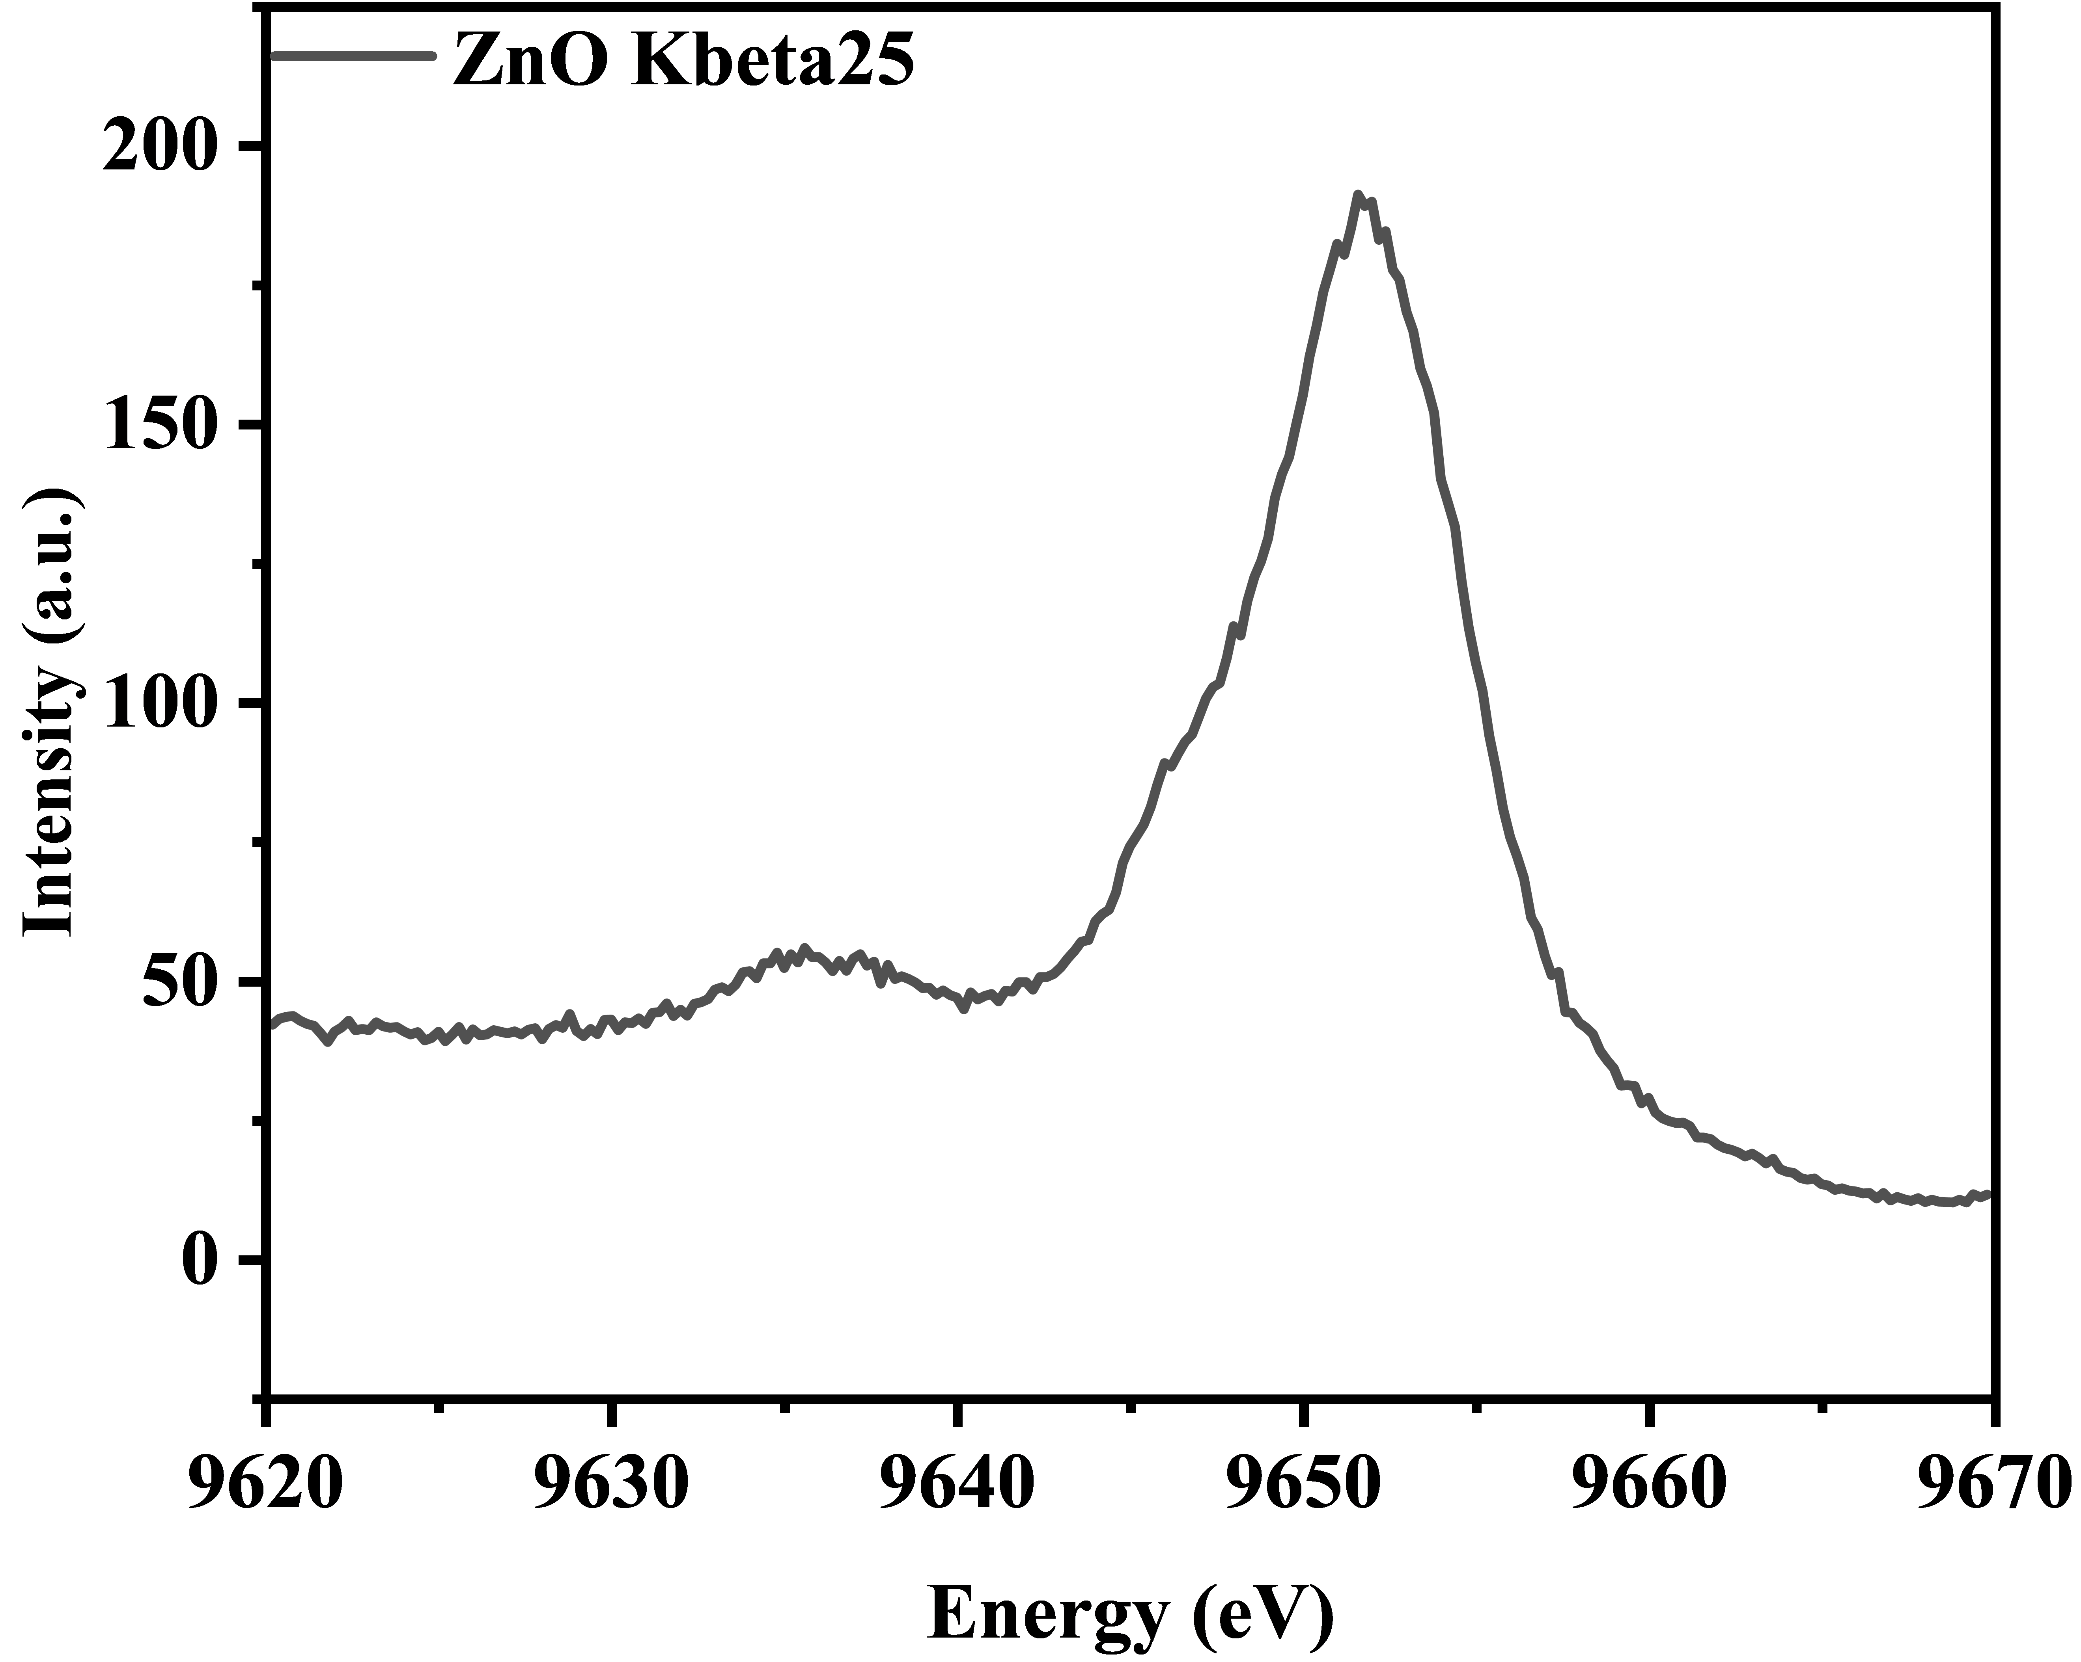
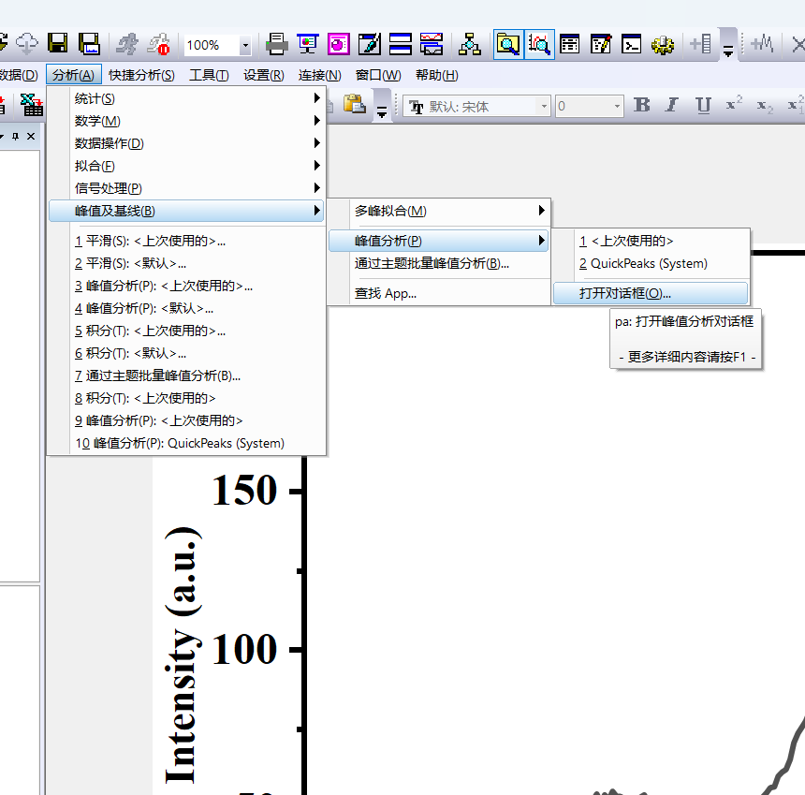
3.1 导入数据----以ZnO Kbeta25为例
Kβ2,5
Kβ”
数据导入origin中→选择扣除背底功能

Slide 22
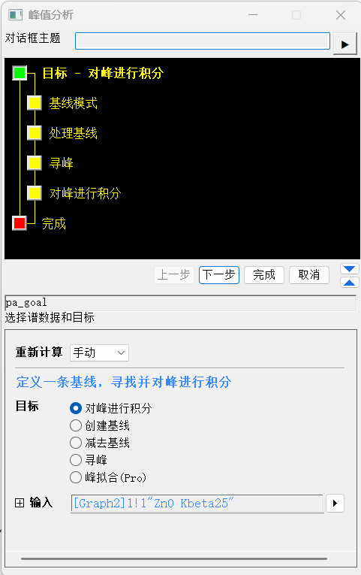
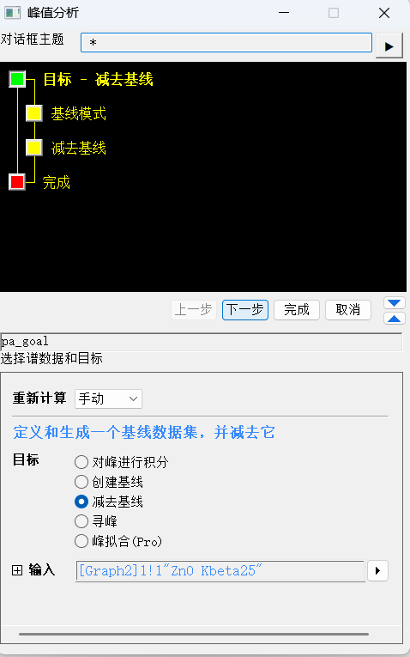
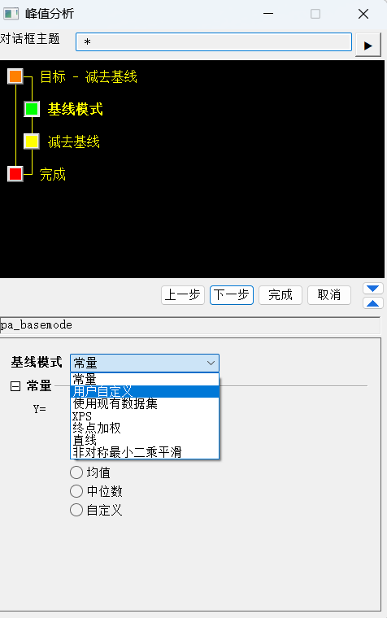
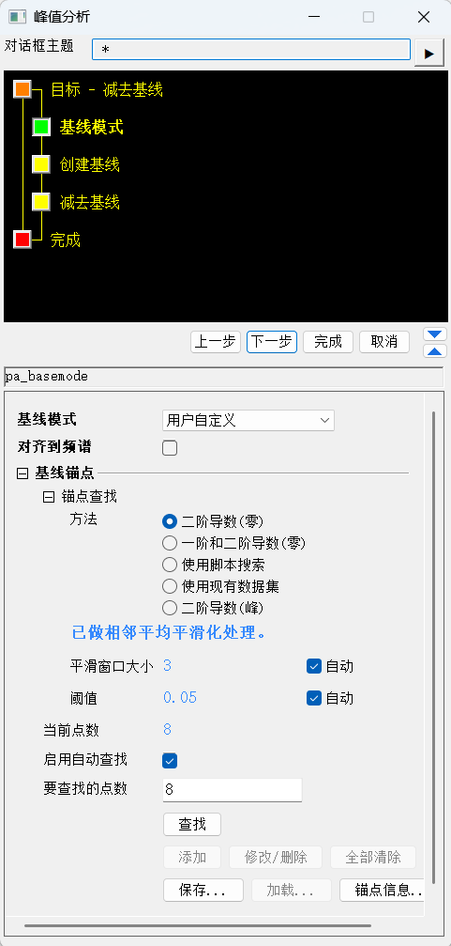
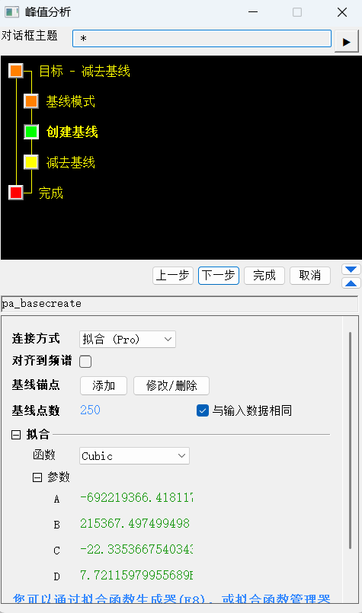
3.2.1 抠背低
打开对话框→减去基线→用户自定义（设置锚点个数）→连接方式（拟合）函数选cubic →可适当删除添加修改锚点个数和位置

Slide 23
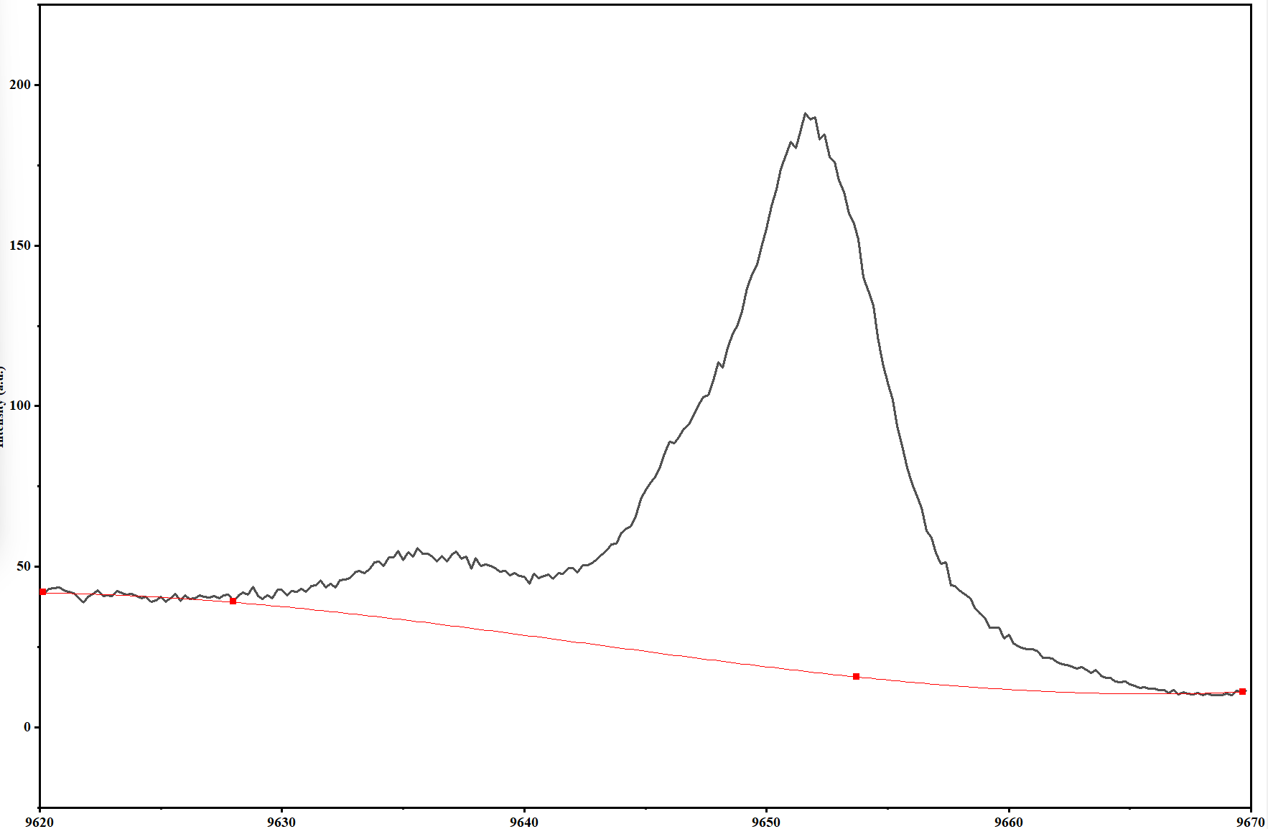
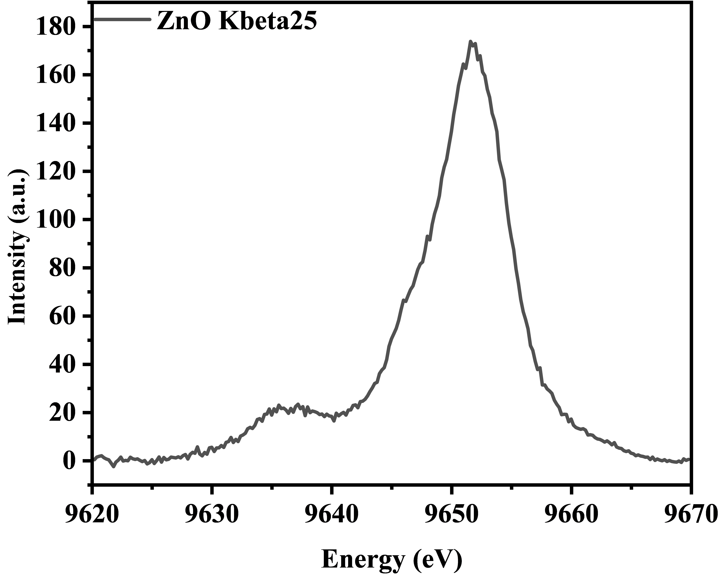
3.2.2 抠除背完成

Slide 24
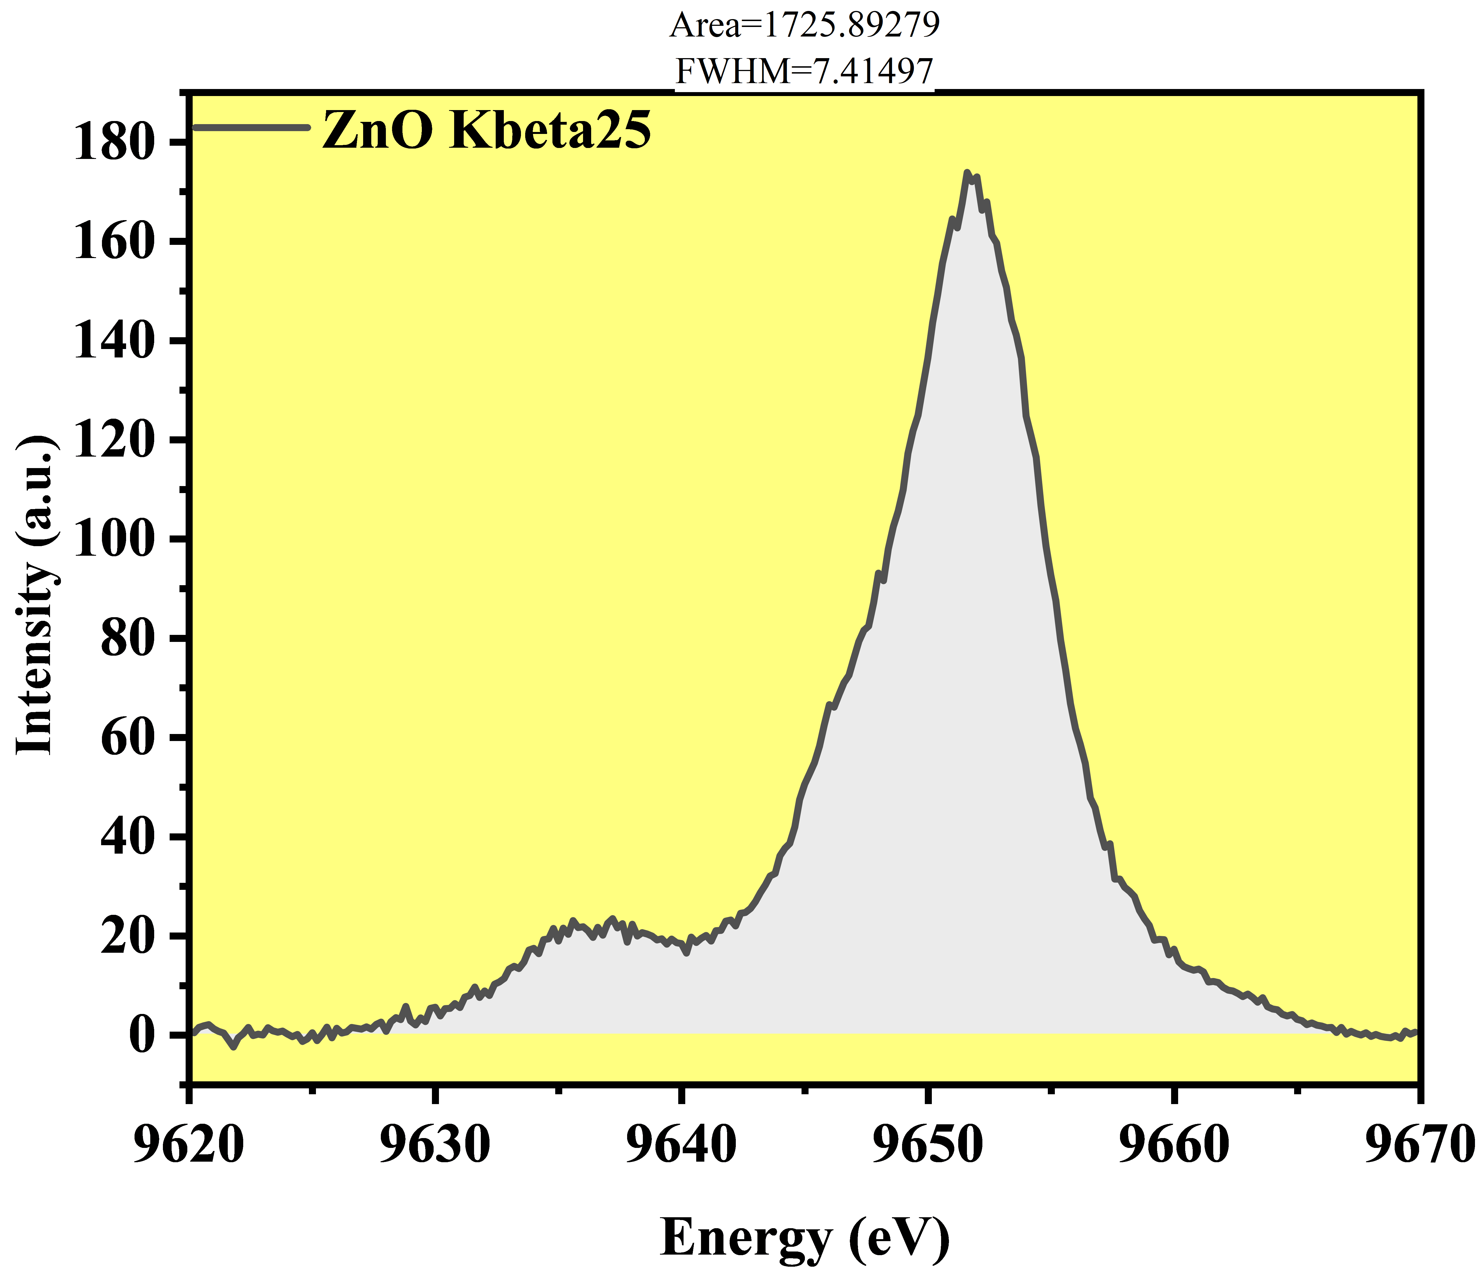
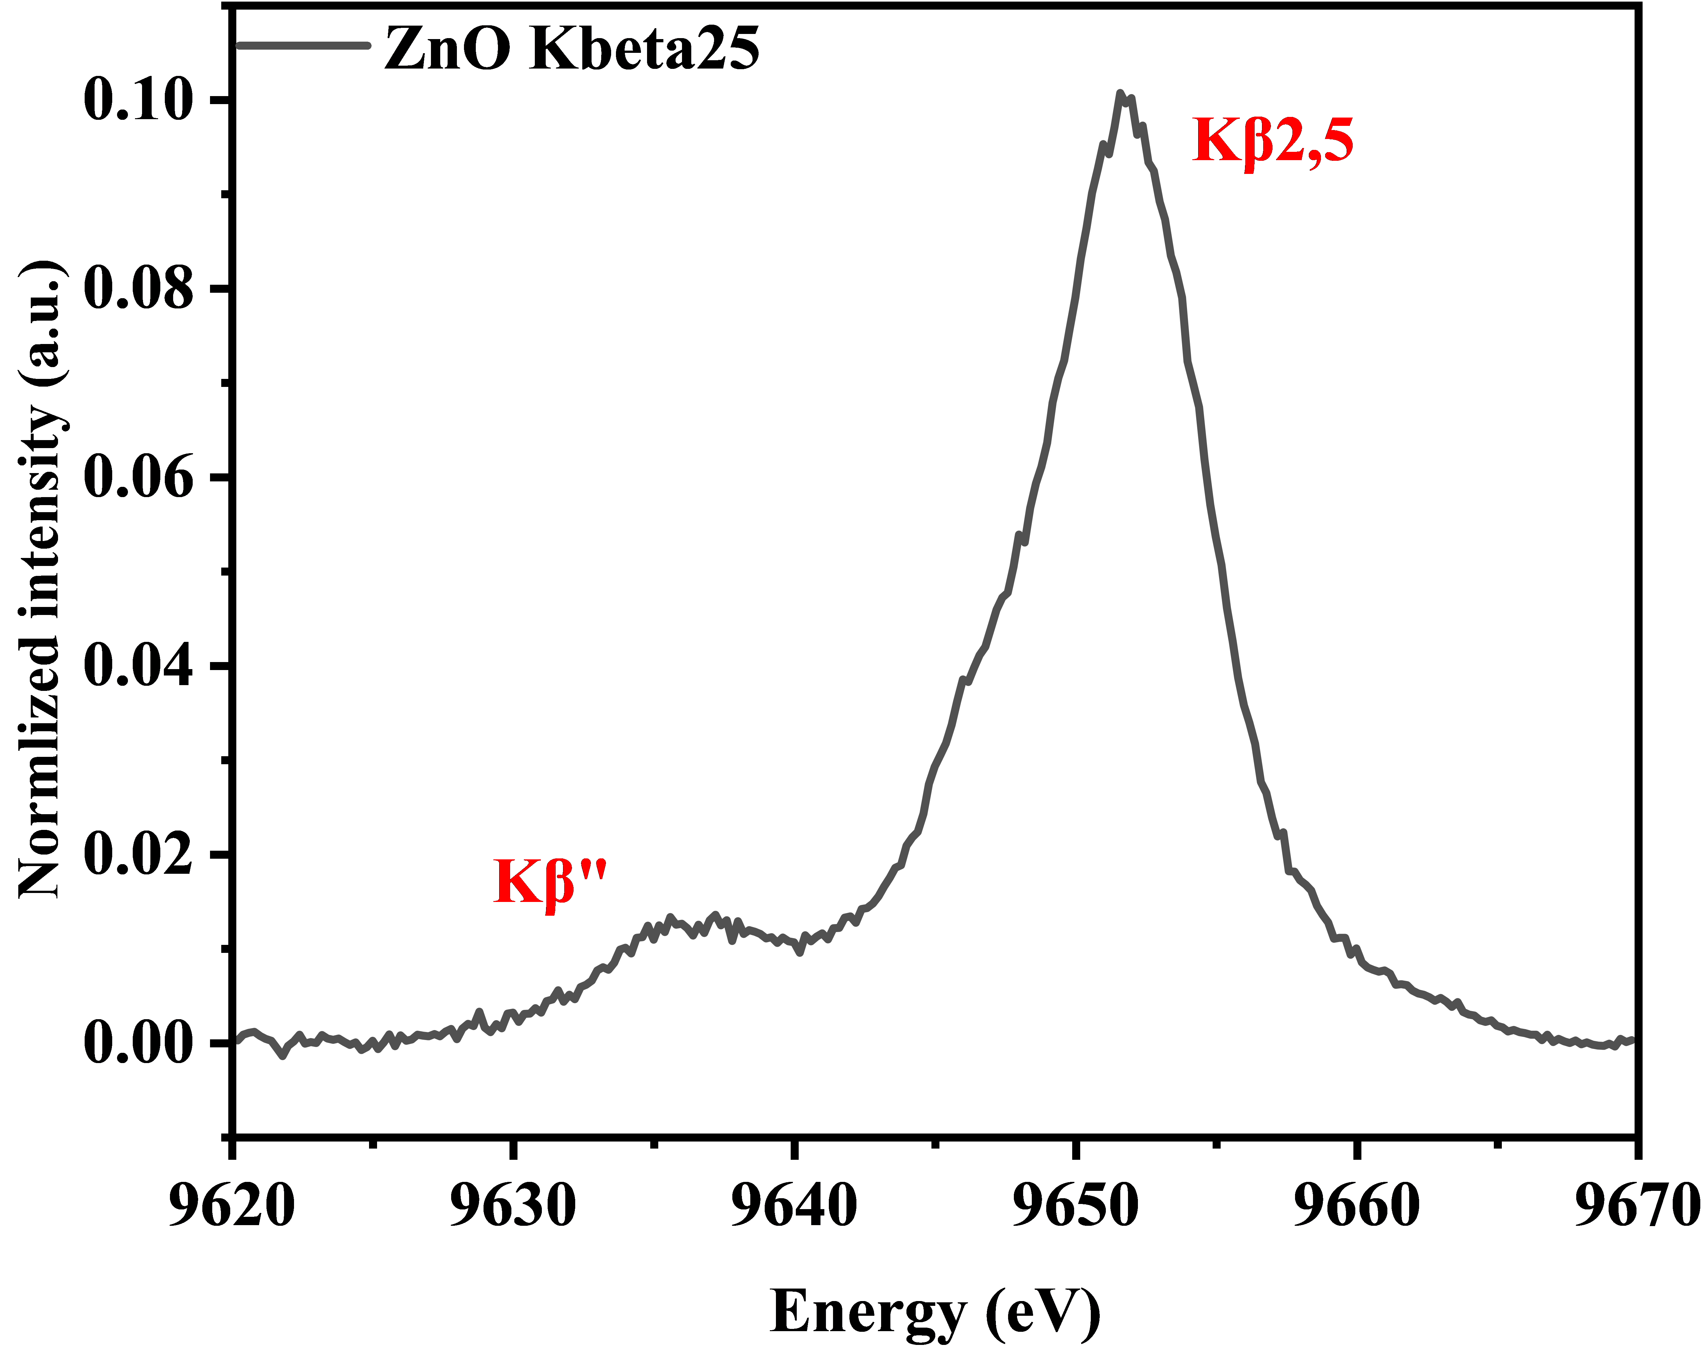
3.3 归一化（面积归一）
面积归一化 : 即VtC-XES每一点的强度VtC-XES区域的面积。

